Slide 1
Національний мультипредметний тест
з математики
Ліліана ЗАХАРІЙЧЕНКО,
фахівець Українського центру
оцінювання якості освіти

Slide 2
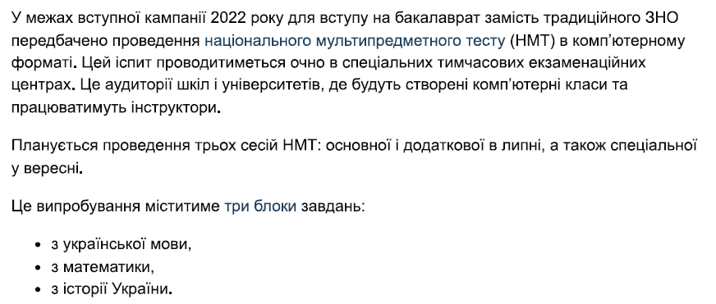

Slide 5
Кожен учасник отримує у роздрукованому вигляді довідкові матеріали та чернетку.
Чернетка складатиметься з двох листів А4 .

Slide 6
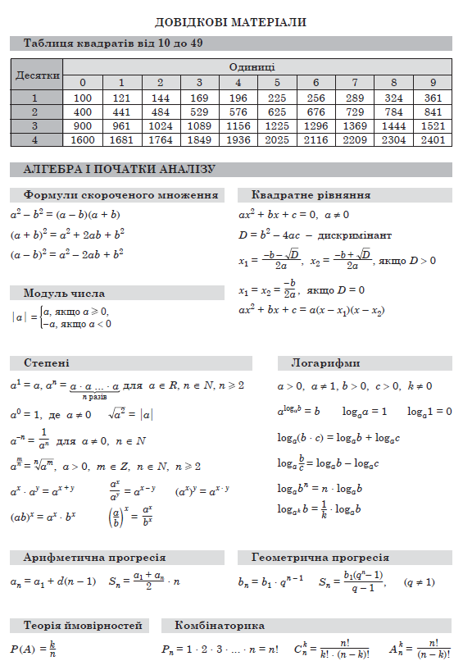
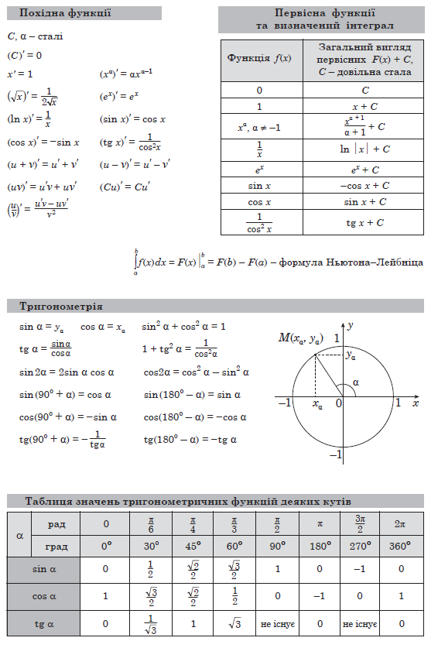
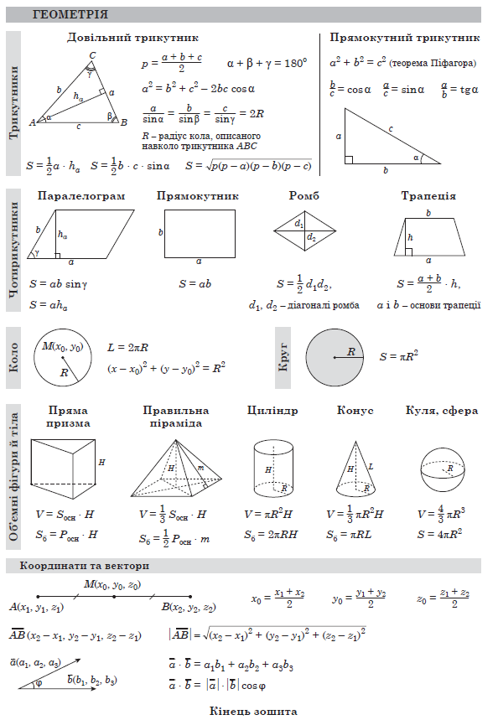
Довідкові матеріали

Slide 7
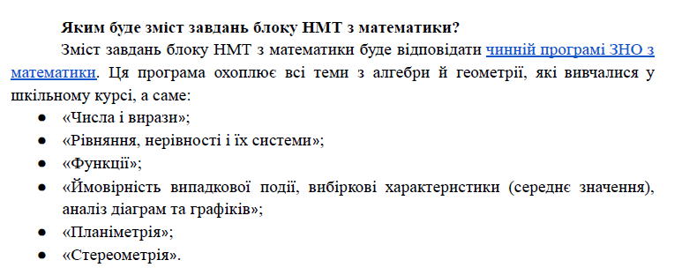
Характеристика мультипредметного тесту з математики

Slide 8
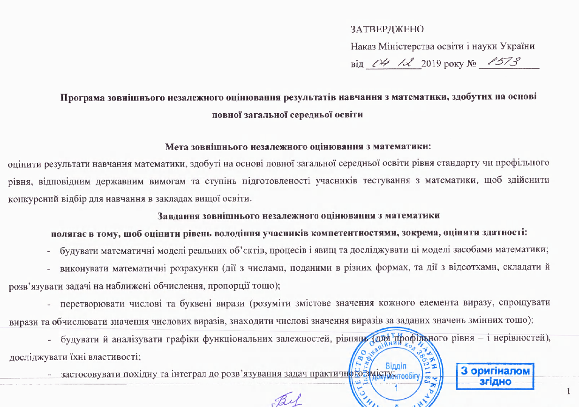
Тест укладено відповідно до Програми зовнішнього незалежного оцінювання з математики, затвердженої наказом
Міністерства освіти і науки України від 04 грудня 2019 року № 1513
https://testportal.gov.ua/progmath/

Slide 11
Принципи побудови тесту
Розподіл за складністю
Легкі/дуже легкі 20%
Оптимальні 60%
Складні/дуже складні 20%
Розподіл за предметами
Алгебра 67%
Геометрія 33%
Розподіл за програмою середньої/старшої школи
Середня школа 60%
Старша школа 40%

Slide 12
На які теми варто звернути увагу?
Алгебра
Дії зі степенями
Спрощення виразів
Найпростіші рівняння і нерівності
Похідна, первісна

Slide 13
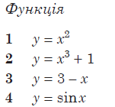
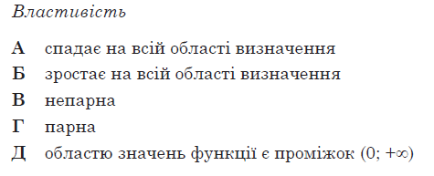
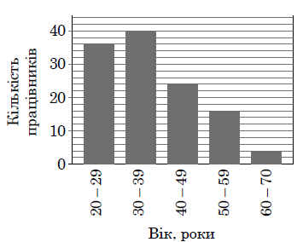
Властивості елементарних функцій та їхні графіки. Аналіз графіків та діаграм
Ймовірність випадкової події. Середнє значення

Slide 14
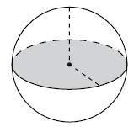
Знання властивостей основних фігур на площині
Знання властивостей основних тіл в просторі

Slide 15
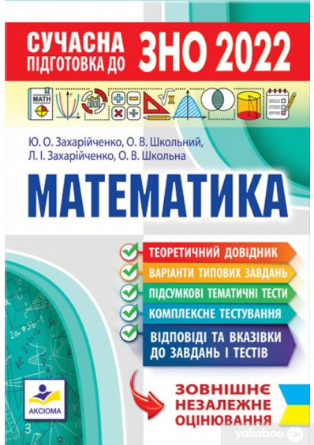
Безкоштовні вебінари з підготовки
до ЗНО з математики
iLearn
Посібники для підготовки
Теорія: коротко і доступно
Компетентнісні завдання
Приклади розв’язання задач
Домашні завдання
Стандарт/профіль
https://www.youtube.com/watch?v=tWy5fdKiKHU
Шкільні уроки онлайн або офлайн
Всеукраїнська школа онлайн
https://lms.e-school.net.ua/

Slide 16
Тести минулих років, розміщені на сайті УЦОЯО
https://testportal.gov.ua/testy-mynulyh-rokiv/
Короткі тематичні тести в онлайн-тестувальнику на сайті Львівського регіонального центру оцінювання якості освіти
http://lv.testportal.gov.ua:8080/

Slide 17
Висновки
Керуйтеся Програмою зовнішнього незалежного оцінювання з математики, тому що всі завдання тесту відповідають цій програмі. https://testportal.gov.ua/progmathstand/
Приділяйте більше уваги відпрацюванню основних навичок і вмінь на простих і стандартних завданнях.
Опануйте побудову графіків основних елементарних функцій, приділіть увагу їхнім властивостям.
Уважно читайте умову завдання. Не поспішайте! Шукати помилки набагато складніше, ніж їх зробити.
Відпрацюйте арифметичні навички. Під час підготовки не користуйтеся калькулятором.
Повторіть аксіоми й теореми планіметрії і стереометрії, означення основних геометричних фігур і тіл, їхні властивості.
Використовуйте формули, наведені в довідкових матеріалах.
Тренуйтеся розв’язувати завдання тестів минулих років. https://testportal.gov.ua/testy-mynulyh-rokiv/
Тренуйтеся розв’язувати завдання онлайн-тестувальника http://lv.testportal.gov.ua:8080/
Прослухайте вебінари, присвячені темам, з якими у вас виникають труднощі. https://ilearn.org.ua/

